Slide 1

Дидактическое пособие «Пирамида профессий»
Презентацию подготовила воспитатель
второй младшей группы Лодырева Н. Н.
МБДОУ «Зубово-Полянский детский сад №7
«Черемушки» комбинированного вида»

Slide 2

Цель данного пособия: формирование первичных представлений о труде взрослых. Знакомство с профессиями.
Задачи:
- обогащать представление детей о профессиях;
-учить соотносить орудия труда с профессиями людей;
-формировать умение объяснять свой выбор картинки;
-закреплять названия профессий и орудий труда;
-способствовать развитию мелкой моторики;
-воспитывать произвольность поведения, внимание, память;
-воспитывать интерес к труду взрослых.

Slide 3
Описание игры: в игре участвуют 4 детей. Каждый ребенок выбирает картинку с изображением профессии и треугольник одного цвета для определения игрового поля пирамиды. В коробочке разложены картинки с изображением предметов, необходимых для труда людей этих профессий. Дети выбирают нужные картинки и прикрепляют их на пирамиду. В конце игры дети меняются игровыми полями и проверяют правильность выбора картинок другого игрока.

Slide 4
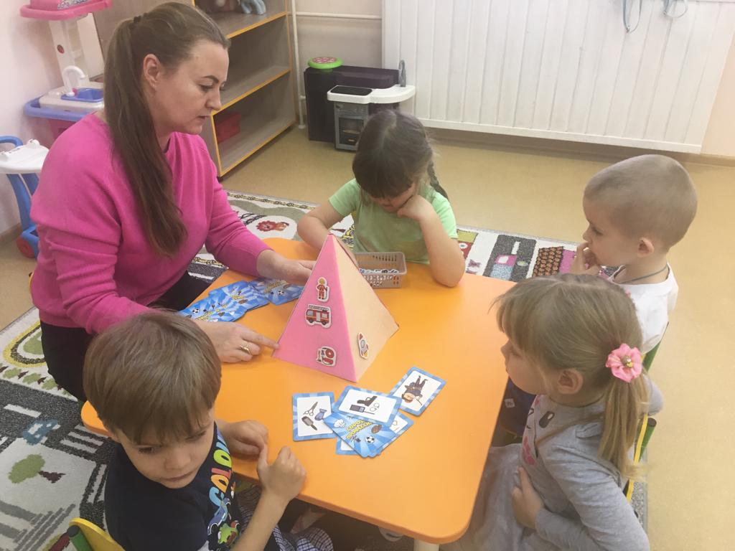
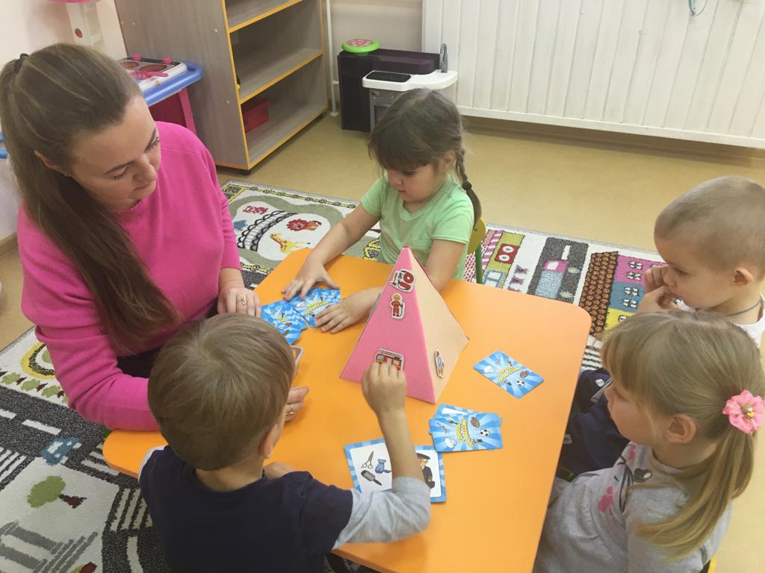
Играем вместе

Slide 5
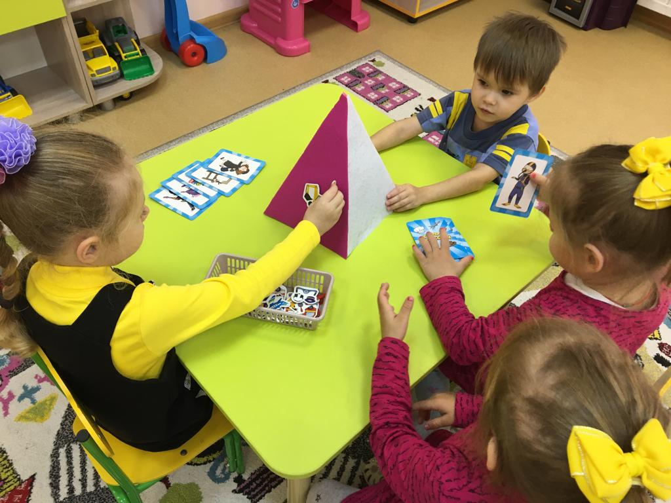
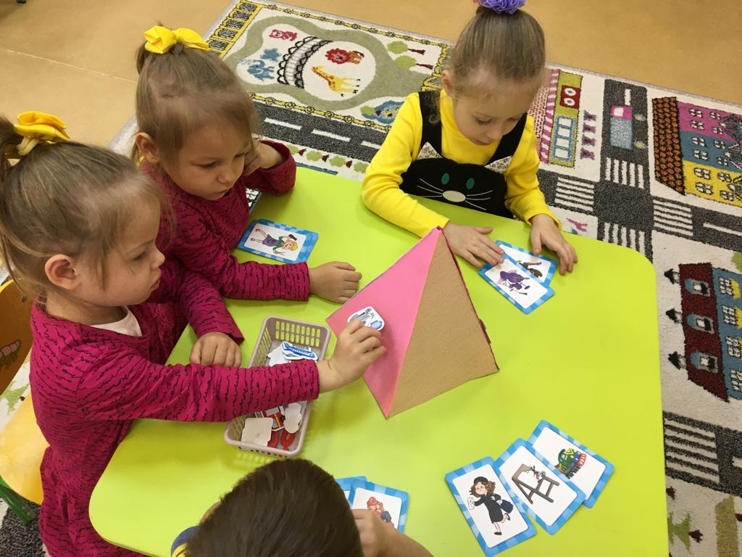
Пособие «Пирамида профессий» использую в работе с детьми на занятиях, а также в режимных моментах (на индивидуальных и подгрупповых занятиях, игровой деятельности вне занятий, в самостоятельной игровой деятельности детей).

Slide 6
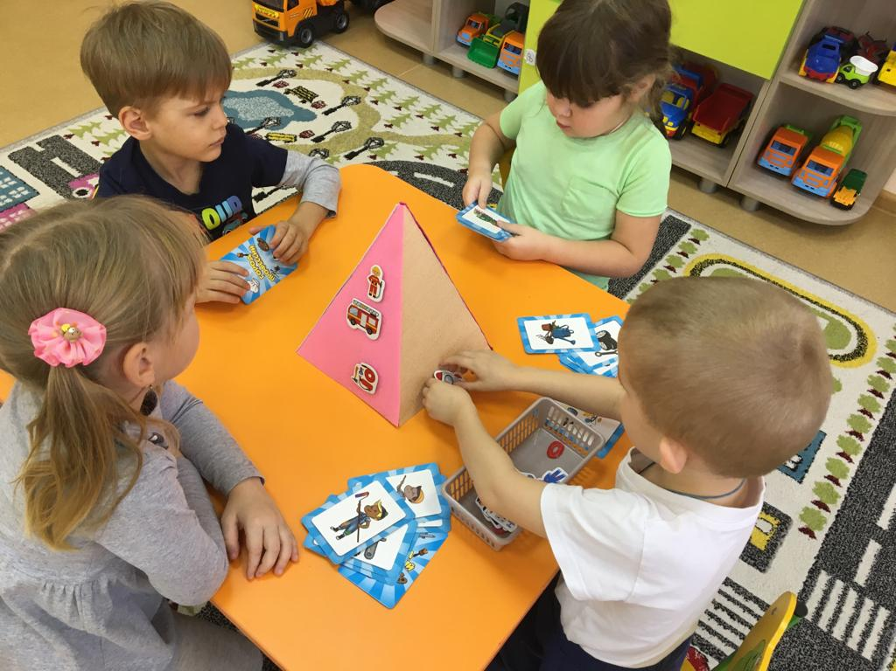
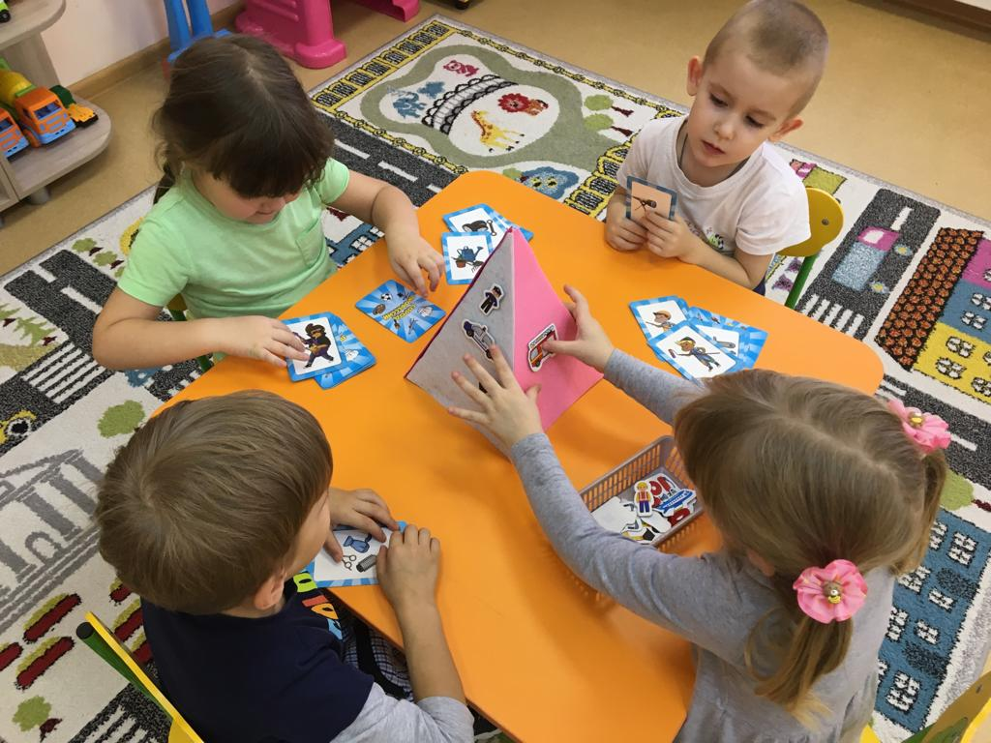
Пособие можно удобно поставить на стол, просмотрев его содержимое и поиграть.
Пособие яркое, привлекающее к себе внимание детей.

